Slide 1
第7章 文件及异常
河南大学软件学院 楚广琳

Slide 2

本章目标
掌握异常处理
3
了解文本文件和二进制文件的意义
1
了解
掌握
掌握
掌握
掌握文件的基本操作
掌握数据库的基本操作
4
2

Slide 3
文件
01
实例
02
文件对象打开
03
文件的读写
04
csv文件的读写
05
总结

Slide 4
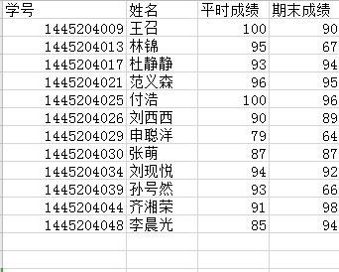
学生信息的存储和读取
学生信息存储在文件StudentInfo.csv中，使用的时候进行读写。为了能够完成这个任务，需要以下知识：
打开文件对象
从文件中读写信息
打开文件对象
写入数据
读取数据

Slide 5
文件
文件就是一个存储在磁盘上的数据序列，可以包含任何数据内容；文件是数据存储的一种形式；所有文件均以二进制方式存储
根据数据的组织形式不同分为文本文件和二进制文件
文件是数据序列的集合，如果这些数据是由单一特定的字符编码组成的，这样的文件就是文本文件
数据存储时直接使用Bit值0或1存储，数据之间没有使用统一的字符编码，0或1 的取值是根据文件预定义的格式来组织存储的，这样的文件叫做二进制文件。

Slide 6
打开文件对象
内置函数open()打开文件，创建file对象。
文件对象=open(file_name, [access_mode='r', buffering, encoding,
errors, newline, closefd])
参数：
file_name：访问文件的字符串值，必选参数项。
access_mode：访问文件的模式，可选参数项。
buffering：设置文件缓冲区，可选参数项。默认缓冲区大小是4096字节。
encoding表示的是返回的数据采用何种编码，一般采用utf8或者gbk；

Slide 7
模式
open的访问模式
参数 | 模式
r | 只读模式，默认模式，如果文件不存在则抛出异常。
w | 写模式，如果文件不存在则创建，如果文件已存在，则先清空文件内容。
x | 创建写模式，如果文件不存在则创建，如果文件已存在则抛出异常。
a | 追加写模式，如果文件不存在则创建，如果已存在，文件指针在文件尾部，不覆盖文中内容，写入的内容在文件尾部。
b | 二进制格式
t | 文本文件格式，默认格式
+ | 可以和r/w/x/a一同使用，在原功能基础上增加同时读写功能

Slide 8
示例
1、open("StudentInfo5.csv") #文本模式读取文件
2、open("StudentInfo5.csv",'w')#文本模式写，打开前文件被清空,若文件不存在，创建新文件
3、open("StudentInfo5.csv",'a')#文本模式追加写，文件指针只能写在文件末尾,若文件不存在，创建新文件
4、open("StudentInfo5.csv",'r+')可读写，文件指针放在文件开头
5、open("StudentInfo5.csv",'w+')可读写，文件被清空,若文件不存在，创建新文件
6、open("StudentInfo5.csv",'a+')可读写，文件指针在文件末尾,若文件不存在，创建新文件

Slide 9
示例
7、open("StudentInfo5.csv",'rb') #二进制模式读取文件，文件指针放在文件的开头
8、open("StudentInfo5.csv",'wb')#二进制模式写，文件被清空,若文件不存在，创建新文件
9、open("StudentInfo5.csv",'ab')#二进制模式追加写，文件指针在文件末尾,若文件不存在，创建新文件
10、open("StudentInfo5.csv",'rb+')#二进制可读写，文件指针放在文件的开头
11、open("StudentInfo5.csv",'w+')#二进制可读写，文件被清空,若文件不存在，创建新文件
12、open("StudentInfo5.csv",'a+')#二进制可读写，文件指针在文件末尾,若文件不存在，创建新文件

Slide 10
编码
encoding：是指明对文件编码，仅适用于文本文件。如果不指明编码方式，默认是使用locale.getpreferredencoding()函数返回的编码方式。
前面我们讲到过文本文件的数据是由单一特定的字符编码组成的，那么以文本形式打开文件时也要考虑字符编码的问题，open函数以文本形式打开文件时，默认以GBK编码打开，当被打开的文件不是GBK编码文件时，将抛出异常。例如：f = open(“test.txt”, “rt”)尝试打开采用UTF-8编码存储的文件时，系统会使用GBK编码尝试解码UTF-8编码，此时程序执行就会出错. 原因是GBK不能直接解码UTF-8。这时需要在打开模式参数后添加一个编码参数，即写成 f = open(“test.txt”, “rt”, encoding=“utf-8”) ，这样就可以正确打开UTF-8编码的文本文件了。

Slide 11
文件关闭
调用文件对象的close方法即可。 如： f.close().

Slide 12
with语句
with 语句适用于对资源进行访问的场合,确保不管使用过程是否发生异常都会执行必要的"清理"操作,释放资源,比如文件使用后自动关闭/线程中锁的自动获取和释放。
在文件操作中使用with语句能保证with语句执行完毕后关闭打开的文件。
格式：with open(<文件> [, <打开模式>] ) as <文件对象>:
#这里写通过文件对象读写文件内容的语句

Slide 13
文件读写
方法名 | 语法格式
read() | String = fileobject.read([size])； size——从文件中读取的字节数，如果未指定则读取文件的全部信息。返回值为从文件中读取的字符串。
readline() | String = fileObject.readline([size])； 用于从文件中读取整行，包括”\n”字符。size -- 从文件中读取的字节数，如果参数为正整数，则返回指定大小的字符串数据。
readlines() | fileObject.readlines()； 用于读取文件中所有行，直到结束符 EOF，并返回列表，包括所有行的信息。该列表可以由Python 的“for... in ...”结构进行处理。
write() | fileobject.write(string)； write()方法将字符串写入一个打开的文件。 write()方法不会自动在字符串的末尾添加换行符('\n')，需要人为在字符串末尾添加换行符。
writelines() | fileobject.writelines(stringlist)； 把字符串列表写入文本文件，但每个列表项不添加换行符

Slide 14
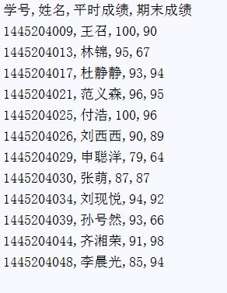
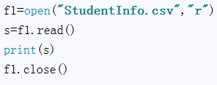
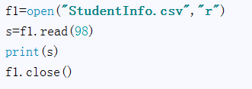
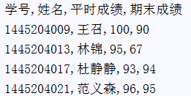
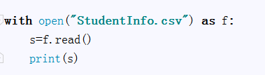
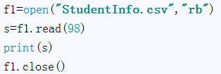
read()

Slide 15
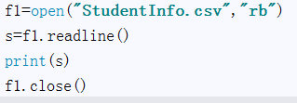
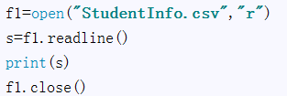
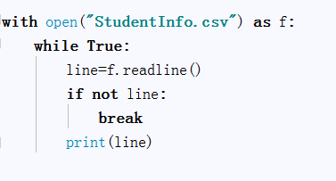

readline()

Slide 16
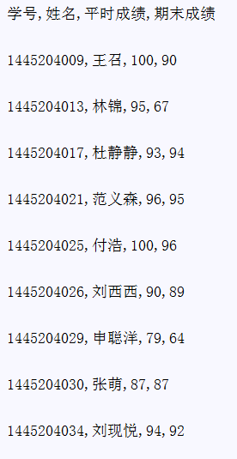
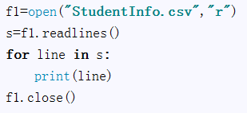
readlines()

Slide 17

单选题
1分
open函数的默认文件打开方式是（）
A
w
B
w+
C
r
D
r+
提交

Slide 18
单选题
1分
要从文件按行读取所有数据，应使用（）方法。
A
read
B
readall
C
readline
D
readlines
提交

Slide 19
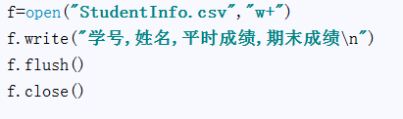


write()

Slide 20



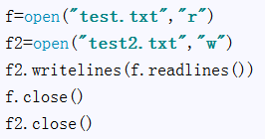
writelines()

Slide 21
文件定位
f.tell()：返回一个整数,表示当前文件指针的位置(就是到文件头的字节数)。
f.seek(偏移量,[起始位置])：用来移动文件指针。
偏移量: 单位为字节，可正可负
起始位置: 0 - 文件头, 默认值; 1 - 当前位置; 2 - 文件尾

Slide 22
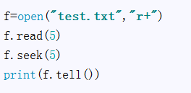
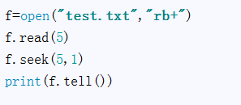
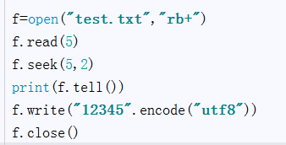
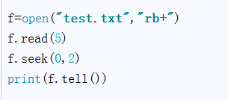

Slide 23

其他方法
truncate方法是截取文件到最大 size 字节, 默认为当前文件指针位置

Slide 24
填空题
2分
以下程序目的为创建一个名为test.txt的文件，并向文件中写入字符串‘河南大学’，请将程序补全。
[填空1] open ('test.txt', 'w+') as f: f. [填空2] ('河南大学')
正常使用填空题需3.0以上版本雨课堂
作答

Slide 25
常用例子
1、通过迭代器访问文件对象：
for line in f: print(line.strip())
进一步简化，也可以使用匿名文件对象， for line in open(test.txt):
print(line.strip())
2、使用with语句同时打开两个文件 with open('test1.txt') as f,open('test2.txt') as f2: Pass
3、复制文件前十行 with open("test1.txt","r") as f1:
with open("test2.txt", "w") as f2:
times=0
for line in f1:
f2.write(line)
times+=1
if(times==10):
break
4、替换文件内指定的字符串
with open("test1.txt","r+") as f1:
with open("test2.txt", "w") as f2:
for line in f1:
line=line.replace('is','are')
f2.write(line)

Slide 26
csv文件的读写
with open("fileName.csv") as file:
for line in file:
print line
CSV完整的写法是comma-Separated Values，叫做逗号分隔符，有时候也称为字符分割符，因为分隔字符也可以不是逗号。CSV格式文件是以纯文本形式存储表格数据。CSV文件是由任意数目的记录组成，记录间以某种换行符分割，每条记录由字段组成，字段间的分隔符是其他字符或字符串。最常见的是逗号或制表符。
CSV是一种通用的、相对简单的文件格式，被用户、商业和科学广泛应用。最广泛的应用是在程序之间转移表格数据。

Slide 27
csv的规则
开头是不留空，以行为单位。
可含或不含列名，含列名则居文件第一行。
一行数据不跨行，无空行。
以半角逗号（即,）作分隔符，列为空也要表达其存在。
列内容如存在半角引号（即"），替换成半角双引号（""）转义，即用半角引号（即""）将该字段值包含起来。
文件读写时引号，逗号操作规则互逆。
内码格式不限，可为 ASCII、Unicode 或者其他。
不支持特殊字符

Slide 28
csv模块
常用函数
csv.reader(csvfile,dialect ='excel',** fmtparams )# 返回一个读取器对象,它将迭代给定csv文件中的行。
csv.writer(csvfile,dialect ='excel',** fmtparams ) # 返回一个编写器对象,负责将用户的数据转换为给定类文件对象上的分隔字符串
常用类
csv.DictReader()
csv.DictWriter()

Slide 29
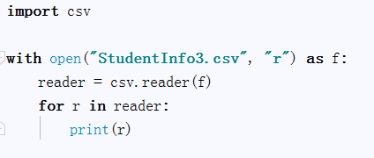
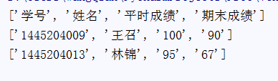
csv模块——reader（）
reader函数
参数csvfile，必须是支持迭代(iterable)的对象，可以是文件(file)对象或者列表(list)对象
dialect，编码风格，默认为excel的风格，也就是用逗号（,）分隔，dialect方式也支持自定义，通过调用register_dialect方法来注册。
格式化参数，用来覆盖之前dialect对象指定的编码风格。

Slide 30
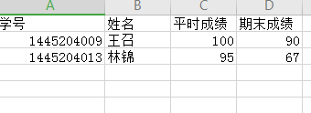
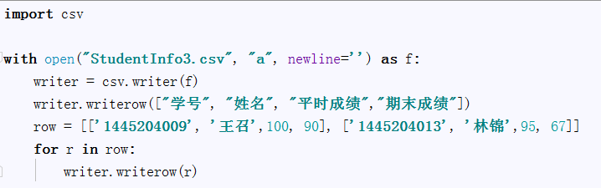
csv模块——writer（）
写操作
csv.writer(csvfile，[dialect ='excel'，** fmtparams])
属性方法
writer.writerow
writer.writerows

Slide 31
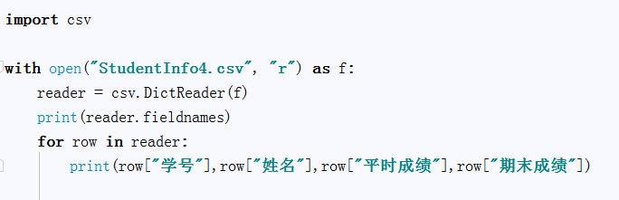

csv模块——DictReader（）
class csv.DictReader(f，fieldnames = None，restkey = None，restval = None，dialect ='excel'，* args，** kwds)
属性：
csvreader.fieldnames# 从文件中读取第一条记录时初始化此属性

Slide 32
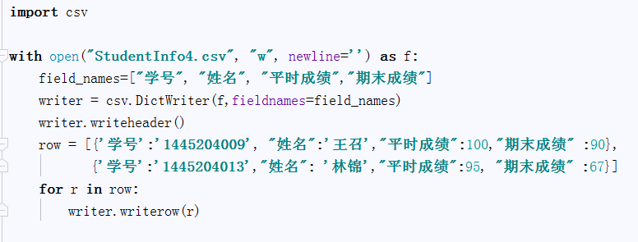
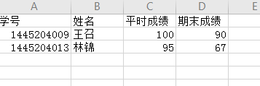
csv模块——DictWriter（）
class csv.DictWriter(f，fieldnames，restval =''，extrasaction ='raise'，dialect ='excel'，* args，** kwds)
方法：
csvwriter.writerow(row) # 将row写入writer的文件对象,根据当前方言进行格式化。支持迭代
csvwriter.writerows(rows)# 将行中的所有元素写入编写器的文件对象,并根据当前方言进行格式化。支持迭代
DictWriter.writeheader() # 公共方法：用字段名称写一行

Slide 33
填空题
3分
请将以下代码补全。
import csv
data2D = [[90,98,87],
[20,89,92]]
with open('score.csv', 'w', newline='') as f:
csvwriter = csv. [填空1] (f)
csvwriter. [填空2] (['语文', '数学', '英语']) # 先将列标题写入csv文件
csvwriter. [填空3] (data2D) # 将二维列表中的数据写入csv文件
正常使用填空题需3.0以上版本雨课堂
作答

Slide 34
异常
01
异常概述
02
检测并处理异常
03
自定义异常并抛出

Slide 35
异常
异常即是一个事件，该事件会在程序执行过程中发生，影响了程序的正常执行。
一般情况下，在Python无法正常处理程序时就会发生一个异常。
Python中有很多内置异常，可向用户准确反馈出错信息。在Python中，异常也是对象，可对它进行操作。BaseException是所有内置异常的基类，但用户定义的类并不直接继承BaseException，所有的异常类都是从Exception继承，且都在exceptions模块中定义。 Python自动将所有异常名称放在内建命名空间中，所以程序不必导入exceptions模块即可使用异常。
一旦引发而没有捕捉异常，程序执行就会终止。
NameError未声明异常,ArithmeticError计算异常，OverflowError溢出异常，EOFError文件结束异常，IOError输入输出异常，FileNotFoundError找不到文件异常，ZeroDivisionError除零异常
程序运行中的异常可以分为两类：语法错误和逻辑错误。

Slide 36
检测并捕获异常
在程序开发中，检测处理异常，可以通过try-except语句来实现，任何出现在try语句范围内的异常都可以被检测到。
语法：
try:
<语句> #运行别的代码
except <异常类名字>[as 参数名]：
<语句> #如果在try部份引发了特定异常，执行该语句
else:
<语句> #如果没有异常发生
finally:
<语句> # 无论是否有异常发生都会执行的代码

Slide 37
如果要对多种异常进行统一的处理，采用如下的语法格式：
try:
[语句块]
except (Exception1，Exception2，Exception3，…):
出现异常(exception)后的处理代码
多个异常类名之间用逗号“，”隔开，异常类的先后顺序不会有影响，仍然是按照最先出现的异常对象进行匹配的。
Try-except语句还有两个子句else子句和finally子句。Else子句是如果try后的语句块中没有发生异常，则执行else语句的内容。Finllay子句是无论是否发生异常，都会被执行。注意：else子句前必须有except子句。Finally子句并不要求前面必须有except子句和else子句。

Slide 38
异常处理的语句可以组合为以下几种：
try-except
try-except-else
try-except-finally
try-except-else-finally
try-finally
使用的时候可以根据需要选用合适的语句。

Slide 39
单选题
1分
无论try子句执行时是否发生异常，都会执行的子句是（）
A
else
B
finally
C
except
D
不存在
提交

Slide 40
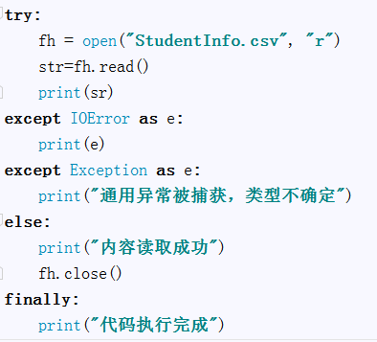




Slide 41
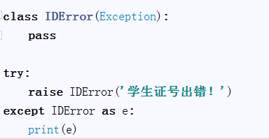
自定义异常
在复杂的场景应用中，系统提供的异常不能满足个性化的需求的时候，我们可以自定义异常类。
异常应该是典型的继承自Exception类，通过直接或间接的方式。
class 自定义异常类名(Exception): 自定义

Slide 42
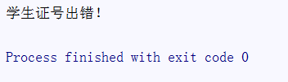
抛出异常
Python在程序代码中使用关键字raise来抛出自定义的异常。
语法格式如下：
raise MyException(defineexceptname)
在上述语法中，MyException——自定义异常的类型，defineexceptname——自定义异常的说明。
一般raise语句是出现在try语句块内部的，否则程序是会中断的。

Slide 43
填空题
2分
下面的UserError是自定义的异常类，请将程序填写完整。
class UserError([填空1] ):
def __init__(self, msg): # 定义构造方法
self.msg = msg
def [填空2](self): # 将UserError类对象转换为字符串时自动调用该方法
return self.msg
正常使用填空题需3.0以上版本雨课堂
作答

Slide 44
本课小结
文件的读写方法以及打开和关闭
csv文件读写
异常处理

